Slide 1

MICROSERVICIOS EN AZURE Y NET 5
AFORO255 TRAINING CENTER
2021

Slide 2


Intructor
Ivan Cuadros Altamirano
Lead Software Architect

Slide 3
Agenda
App Configuration
Api Management

Slide 4
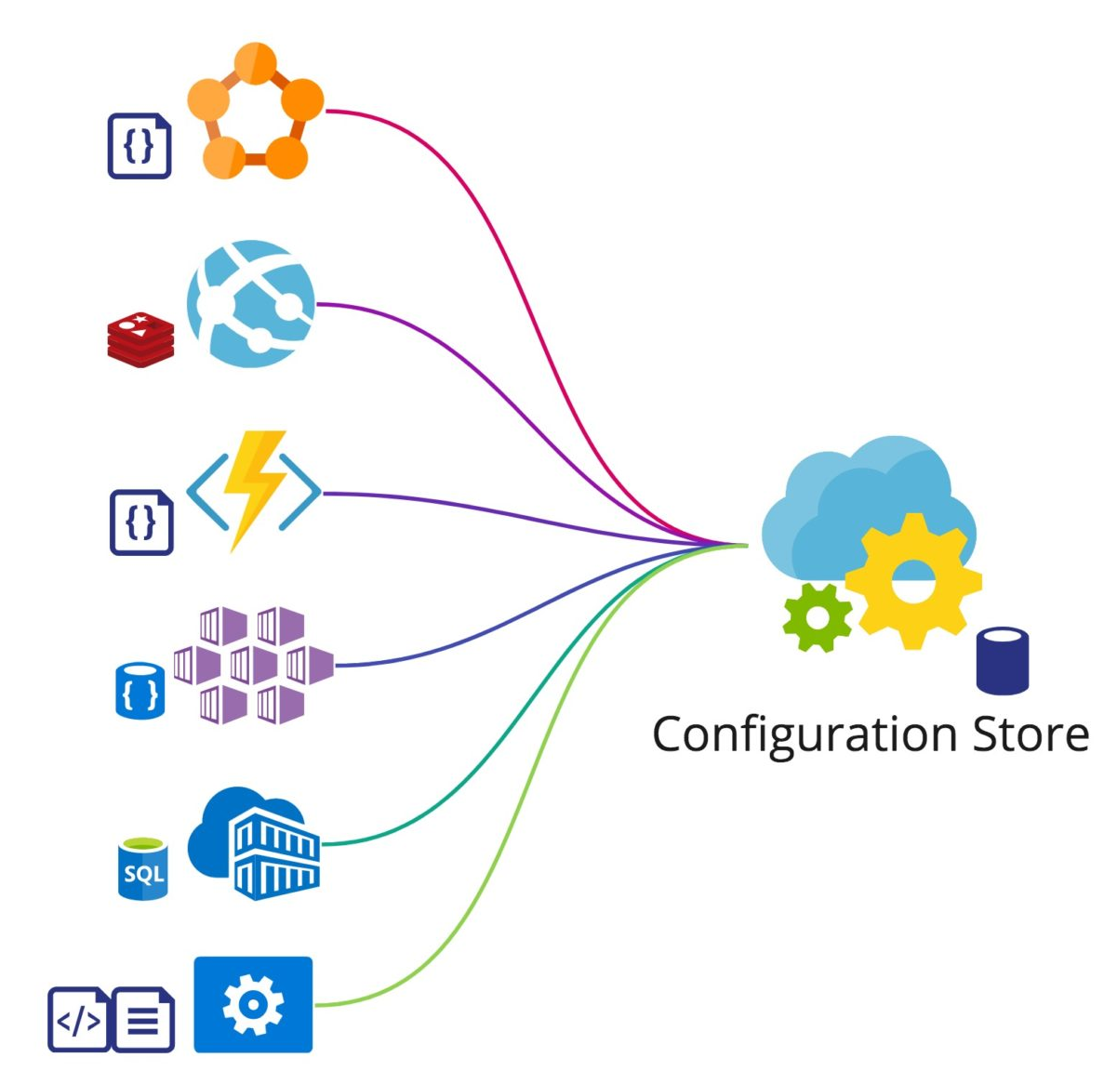

App Configuration
Almacenamiento de parámetros rápido y escalable para la configuración de aplicaciones
Azure App Configuration proporciona un servicio para administrar de forma centralizada la configuración de la aplicación y los indicadores de características.

Slide 5
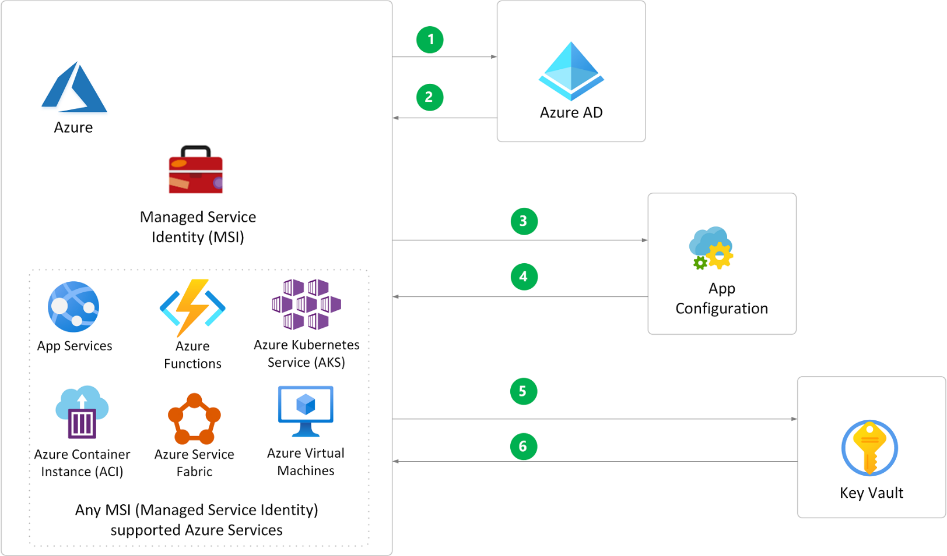
App Configuration

Slide 6

Hands On

Slide 7
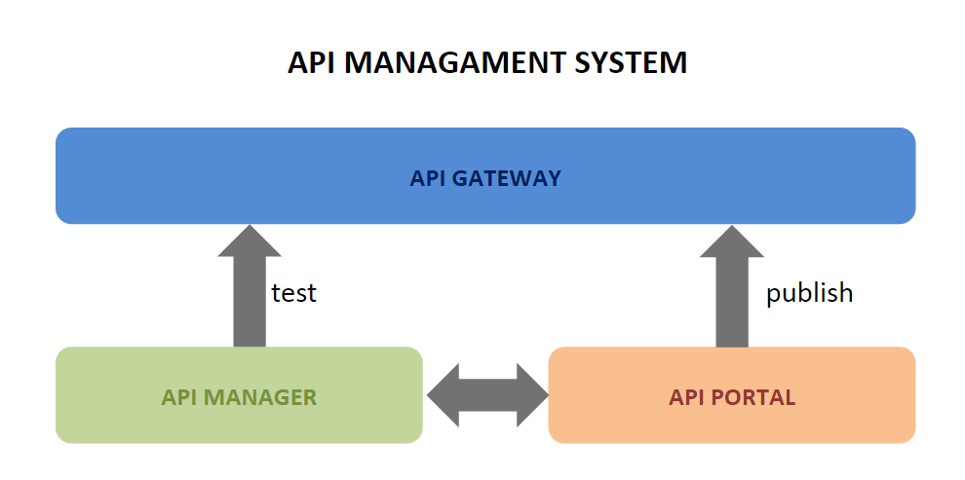
Api Management

Slide 8
Api Management
En general, un API Managament System está conformado de los siguientes componentes:
Intercambiador de APIs: Componente cuya principal función es la de habilitar la interconexión entre los servicios y los consumidores, a través de las APIs publicadas en él.
Gestor de APIs: Componente cuya principal responsabilidad es la de ofrecer a los proveedores capacidades de alta configuración y publicación de sus APIs en el componente API Gateway.
Portal de APIs: Componente dedicado a recopilar toda la información necesaria para los consumidores sobre las APIs publicadas en el API Gateway

Slide 9
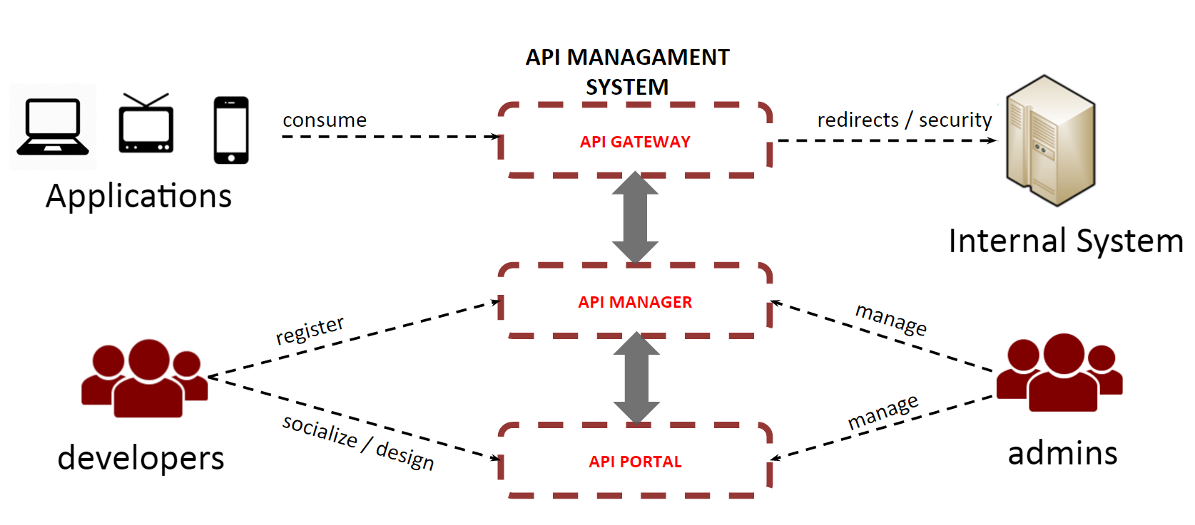
Api Management

Slide 10
Api Management - Elementos de un API Gateway
Routing: Enrutamiento de mensajes a diferentes destinos dependiendo del contexto o del contenido del mensaje.
Soporte muti-protocolo: Protocolos soportados tanto para la publicación de APIs en el componente Gateway como para el enrutamiento a los servicios internos.
Soporte multi-formato: Componentes destinados a transformar los datos de un formato a otro, o de su enmascaramiento.
Monitoring: Monitorización del tráfico de entrada y salida.
Políticas de seguridad: Otorga a las API características de autenticación, autorización y cifrado utilizando estándares o tecnologías conocidas como el cifrado de transporte mediante HTTPS, la suite de seguridad WS-Security para SOAP o el estándar de autorización OAuth para interfaces REST. Compatibilidad con sistemas de gestion de identidades: Active Directory, LDAP, JDBC, etc.
Políticas de uso: Capacita a las APIs para gestionar políticas de consumo, rendimiento, fallos, etc. para asegurar SLAs y sistemas de pago por uso.

Slide 11
Api Management - Elementos de un API Manager
Publicación: Publica las APIs en el componente API Gateway definiendo su endpoint.
Edición: Herramienta para el diseño tanto de la interfaz de la API.
Gestor del ciclo de vida: Permite gestionar los diferentes estados por lo que pasa una API, así como su versión o deprecación.
Gestor de politicas de uso: Herramienta para la configuración de reglas de uso tales como pay per use, SLAs, QA, etc.
Consumo: Monitorización del uso de las APIs y sistema de configuración de alertas según los parámetros de consumo.
Gestor de políticas de seguridad: Gestiona todas la configuración de seguridad de una API.

Slide 12
Api Management - Elementos de un API Portal
Comunidad de desarrollo: Publicaciones de noticias y comentarios referentes al uso, configuración, errores y soluciones de las APIs pubicadas.
Navegador interno: Buscador de API registradas en el sistema, con varios filtros de consulta como estado, version, mejor valoración, etc.
Tienda: "APIs' Store", donde se localizan las API publicadas, accesos directos a las comunidades de consumidores, herramientas de testing, monitorización, recomendaciones de usuarios, etc.
Probador: Sistema integrado de testeo de cada API.
Documentación: Repositorio de documentación referente a las APIs publicadas.
Estadísticas de uso: Sistemas de monitorización y análisis desde la perspectiva del consumidor: timing, status…

Slide 13
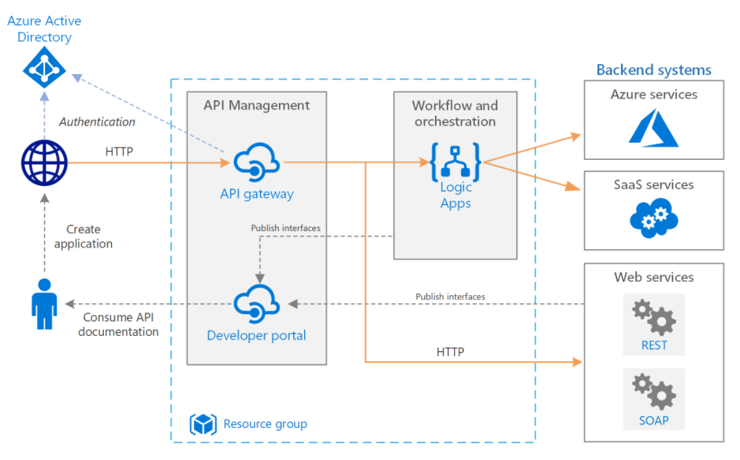
Api Management en Azure
API Management (APIM) es una forma de crear puertas de enlace API modernas y coherentes para los servicios de back-end existentes.

Slide 14
Api Management en Azure
Para utilizar API Management, los administradores crean API. Cada API consta de una o más operaciones y cada API se puede agregar a uno o más productos. Para usar una API, los desarrolladores se suscriben a un producto que contiene esa API y luego pueden llamar al funcionamiento de la API, sujeto a las políticas de uso que puedan estar vigentes. Los escenarios comunes incluyen:
Asegurar la infraestructura móvil
Habilitar los ecosistemas de socios ISV
Ejecutar un programa de API interno

Slide 15
Api Management en Azure - Componentes
El sistema se compone de los siguientes componentes:
La puerta de enlace API es el punto final que:
Acepta llamadas a la API y las enruta a sus backends.
Verifica las claves de API, tokens JWT, certificados y otras credenciales.
Hace cumplir las cuotas de uso y los límites de velocidad.
Transforma su API sobre la marcha sin modificaciones de código.
Almacena en caché las respuestas de backend donde se configuran.
Los registros llaman a los metadatos con fines analíticos.

Slide 16
Api Management en Azure - Componentes
El portal de Azure es la interfaz administrativa donde se configura el programa de API. Úselo para:
Defina o importe el esquema de API.
Empaquete API en productos.
Configure políticas como cuotas o transformaciones en las API.
Obtenga información de la analítica.
Gestionar usuarios.

Slide 17
Api Management en Azure - Componentes
El portal para desarrolladores sirve como la principal presencia web para los desarrolladores, donde pueden:
Lea la documentación de la API.
Pruebe una API a través de la consola interactiva.
Cree una cuenta y suscríbase para obtener claves API.
Acceda a análisis por su propio uso.

Slide 18
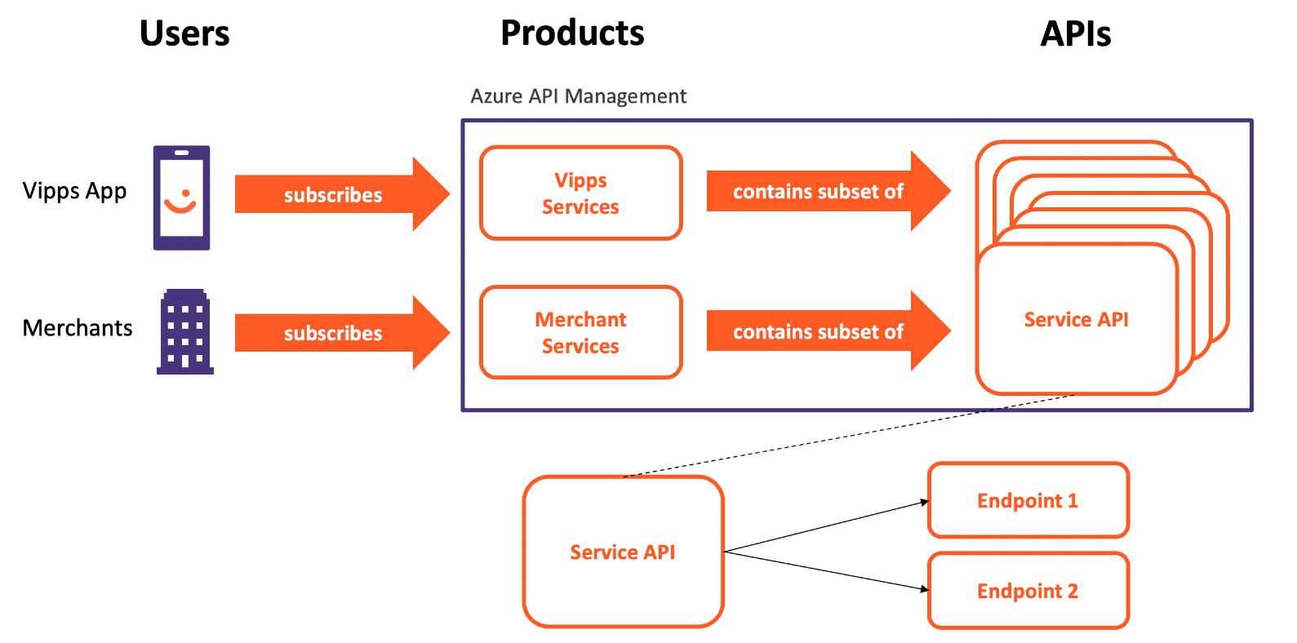
Api Management en Azure - Arquitectura

Slide 19
Api Management en Azure - API y operaciones
Las API son la base de una instancia de servicio de administración de API. Cada API representa un conjunto de operaciones disponibles para los desarrolladores. Cada API contiene una referencia al servicio back-end que implementa la API, y sus operaciones se asignan a las operaciones implementadas por el servicio back-end.
Las operaciones en API Management son altamente configurables, con control sobre el mapeo de URL, parámetros de consulta y ruta, contenido de solicitud y respuesta y almacenamiento en caché de respuesta de operación.

Slide 20
Api Management en Azure - Productos
Los productos son la forma en que las API se presentan a los desarrolladores. Los productos de API Management tienen una o más API y están configurados con un título, una descripción y condiciones de uso. Los productos pueden estar abiertos o protegidos.

Slide 21
Api Management en Azure - Grupos
Los grupos se utilizan para gestionar la visibilidad de los productos para los desarrolladores. API Management tiene los siguientes grupos de sistemas inmutables:
Administradores
Desarrolladores
Invitados

Slide 22
Hands On

